Slide 1

Chào mừng các em đến với tiết Tiếng Việt - Lớp 2

Slide 2




Khởi động

Slide 3
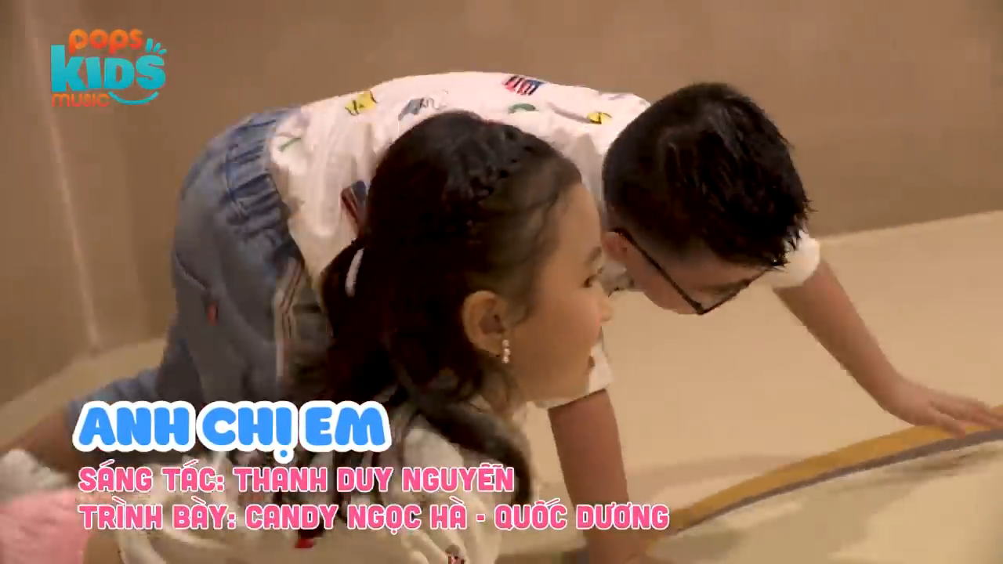

Slide 4


Thứ tư ngày 8 tháng 12 năm 2021
Đọc
Vở
Tiếng Việt
Em mang về yêu thương

Slide 5



  Tiết 1 + 2

Slide 6


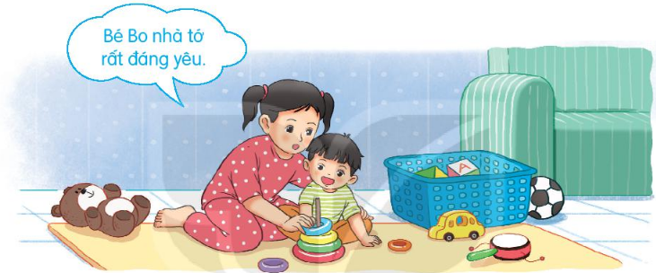
1. Nói về một em bé mà em biết
Mọi người trong bức tranh đang làm gì?
Em thấy gì trong bức tranh?

Slide 7
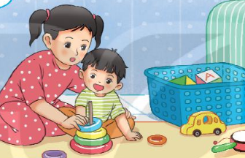
Em mang về yêu thương
Mẹ, mẹ ơi em bé
Từ đâu đến nhà ta
Nụ cười như tia nắng
Bàn tay như nụ hoa
Bước chân đi lẫm chẫm
Tiếng cười vang sân nhà?
Hay bé từ sao xuống
Hay từ biển bước lên
Hay bé trong quả nhãn
Ông trồng cạnh hàng hiên?
Hay bé theo cơn gió
Nằm cuộn tròn trong mây
Rồi biến thành giọt nước
Rơi xuống nhà mình đây?
Mỗi sáng em thức giấc
Là như thể mây, hoa
Cùng nắng vàng biển rộng
Mang yêu thương vào nhà.
(Minh Đăng)
Đọc mẫu
Notes:
Thiết kế bởi: Hương Thảo - tranthao121006@gmail.com

Slide 8





GIẢI NGHĨA TỪ
Lẫm chẫm
Dáng đi chưa vững của em bé
Notes:
Bài giảng được thiết kế bởi: Phạm Duyên

Slide 9
Em mang về yêu thương
Mẹ, mẹ ơi em bé
Từ đâu đến nhà ta
Nụ cười như tia nắng
Bàn tay như nụ hoa
Bước chân đi lẫm chẫm
Tiếng cười vang sân nhà?
Hay bé từ sao xuống
Hay từ biển bước lên
Hay bé trong quả nhãn
Ông trồng cạnh hàng hiên?
Hay bé theo cơn gió
Nằm cuộn tròn trong mây
Rồi biến thành giọt nước
Rơi xuống nhà mình đây?
Mỗi sáng em thức giấc
Là như thể mây, hoa
Cùng nắng vàng biển rộng
Mang yêu thương vào nhà.
(Minh Đăng)
Đọc câu nối tiếp

Slide 10

Em mang về yêu thương
Mẹ, mẹ ơi em bé
Từ đâu đến nhà ta
Nụ cười như tia nắng
Bàn tay như nụ hoa
Bước chân đi lẫm chẫm
Tiếng cười vang sân nhà?
Hay bé từ sao xuống
Hay từ biển bước lên
Hay bé trong quả nhãn
Ông trồng cạnh hàng hiên?
Hay bé theo cơn gió
Nằm cuộn tròn trong mây
Rồi biến thành giọt nước
Rơi xuống nhà mình đây?
Mỗi sáng em thức giấc
Là như thể mây, hoa
Cùng nắng vàng biển rộng
Mang yêu thương vào nhà.
(Minh Đăng)
Đọc nối tiếp đoạn
Notes:
Thiết kế bởi: Hương Thảo - tranthao121006@gmail.com

Slide 11
Em mang về yêu thương
Mẹ, mẹ ơi em bé
Từ đâu đến nhà ta
Nụ cười như tia nắng
Bàn tay như nụ hoa
Bước chân đi lẫm chẫm
Tiếng cười vang sân nhà?
Hay bé từ sao xuống
Hay từ biển bước lên
Hay bé trong quả nhãn
Ông trồng cạnh hàng hiên?
Hay bé theo cơn gió
Nằm cuộn tròn trong mây
Rồi biến thành giọt nước
Rơi xuống nhà mình đây?
Mỗi sáng em thức giấc
Là như thể mây, hoa
Cùng nắng vàng biển rộng
Mang yêu thương vào nhà.
(Minh Đăng)
Đọc toàn bài
Notes:
Thiết kế bởi: Hương Thảo - tranthao121006@gmail.com

Slide 12

Trả lời câu hỏi

Slide 13
Em mang về yêu thương
Mẹ, mẹ ơi em bé
Từ đâu đến nhà ta
Nụ cười như tia nắng
Bàn tay như nụ hoa
Bước chân đi lẫm chẫm
Tiếng cười vang sân nhà?
1. Bạn nhỏ hỏi mẹ điều gì?
Notes:
Thiết kế bởi: Hương Thảo - tranthao121006@gmail.com

Slide 14
Em mang về yêu thương
Mẹ, mẹ ơi em bé
Từ đâu đến nhà ta
Nụ cười như tia nắng
Bàn tay như nụ hoa
Bước chân đi lẫm chẫm
Tiếng cười vang sân nhà?
2. Trong khổ thơ đầu bạn nhỏ tả em mình như thế nào?

Slide 15
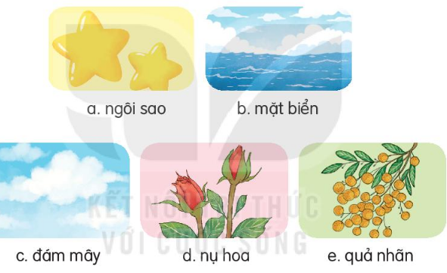
Em mang về yêu thương
Hay bé từ sao xuống
Hay từ biển bước lên
Hay bé trong quả nhãn
Ông trồng cạnh hàng hiên?
Hay bé theo cơn gió
Nằm cuộn tròn trong mây
Rồi biến thành giọt nước
Rơi xuống nhà mình đây
3. Trong khổ thơ thứ hai và thứ ba bạn nhỏ đoán em bé từ đâu đến?

Slide 16
Em mang về yêu thương
Mỗi sáng em thức giấc
Là như thể mây, hoa
Cùng nắng vàng biển rộng
Mang yêu thương vào nhà.
(Minh Đăng)
4. Em bé đã mang đến những gì cho gia đình bạn nhỏ?

Slide 17
Hoạt động luyện tập

Slide 18
1. Tìm thêm các từ ngữ tả em bé.
bụ bẫm, mũm mĩm, xinh xắn, ngộ nghĩnh, đáng yêu, bầu bĩnh, ngây thơ, dễ thương, mập mạp
2. Đặt câu với từ ngữ em tìm được ở bài tập 1.
M. Bé Xoài rất đáng yêu.
- Bé Hà rất mập mạp.

Slide 19



CỦNG CỐ BÀI HỌC

